Slide 1
সবাইকে স্বাগতম

Slide 2
শিক্ষক পরিচিতি
মোঃ আলমগীর হোসেন
সহকারি শিক্ষক
রামিজা বালিকা উচ্চ বিদ্যালয়
কানাইঘাট,সিলেট।
মোঃ 01786935252

Slide 3
পাঠ পরিচিতি
বিষয়ঃ বিজ্ঞান
শ্রেণিঃ অষ্টম
অধ্যায়ঃ চতুর্থ
সময়ঃ ৪৫ মিনিট
তারিখঃ ২৪-10-১9

Slide 4
নিচের চিত্র গুলো লক্ষ্য কর:

Slide 5
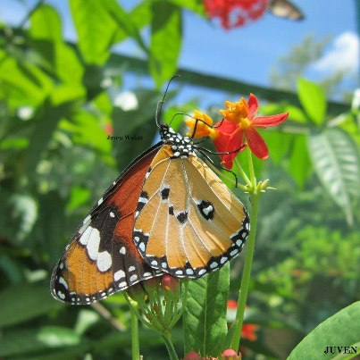

Slide 6
আজকের পাঠ
পরাগায়ন

Slide 7
শিখন ফল……..
এ পাঠ শেষে শিক্ষার্থীরা জানতে পারবে
পরাগায়ন কী তা বলতে পারবে।
পরাগায়নের প্রকারভেদ করতে পারবে।
পরাগায়নের গুরুত্ব ব্যাখ্যা করতে পারবে।
পরাগায়নের বিভিন্ন মাধ্যম ব্যাখ্যা করতে পারবে।
. পরাগায়নের মাধ্যম গুলো কী কী তা বলতে পারবে।

Slide 8
পরাগায়ন কী
পরাগধানী হতে পরাগরেণু কোন বাহকের মাধ্যমে একই ফুলের বা একই গাছের অন্য একটি ফুলের বা একই প্রজাতির অন্য একটি গাছের কোন একটি ফুলের গর্ভমুন্ডে পতিত হওয়াকে পরাগায়ন বলে।

Slide 9
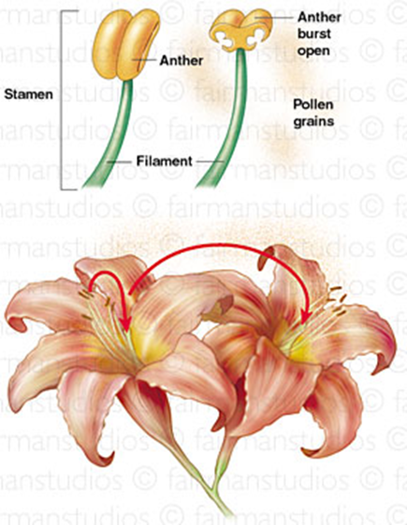
পরাগায়নের প্রকারভেদ
পরাগায়ন দুই প্রকারঃ
-
১.স্বপরাগায়ন
২.পরপরাগায়ন

Slide 10
পরাগায়নের গুরুত্ব
স্ব-পরাগায়ন
পরপরাগায়ন
উপকারিতা
১.পরাগায়ন অনেকটা নিশ্চিত।
২.পরাগরেনু নষ্ট হয় কম।
৩.বিশুদ্ধতা রক্ষিত হয়।
অপকারিতা
১.নতুন গুনের বিকাশ ঘটে না।
২.প্রজাতির বিলুপ্তি ঘটতে পারে।
উপকারিতা
১.নতুন প্রজাতি সৃষ্টি হয়।
২.অভিযোজন ক্ষমতা বাড়ে।
অপকারিতা
১.পরাগায়ন অনেকটা অনিশ্চিত।
২.বিশুদ্ধতা রক্ষিত হয় না।

Slide 11
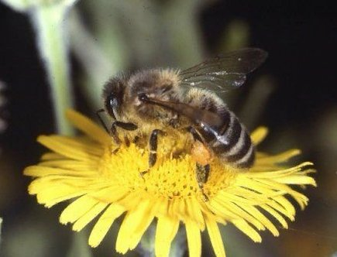
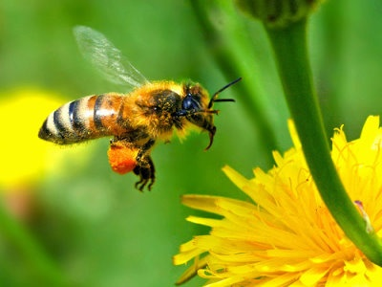
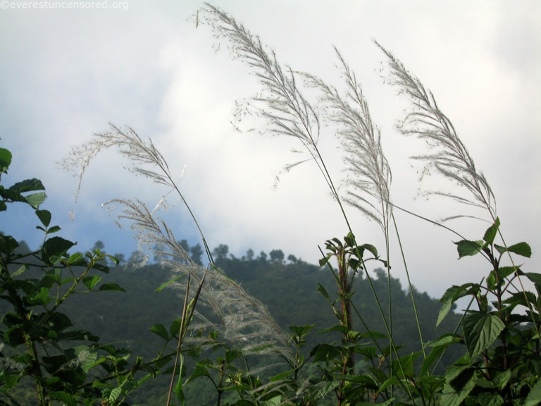
পরাগায়নের মাধ্যম
১.পতঙ্গ মাধ্যমে পরাগায়ন
২.বায়ুর মাধ্যমে পরাগায়ন

Slide 12
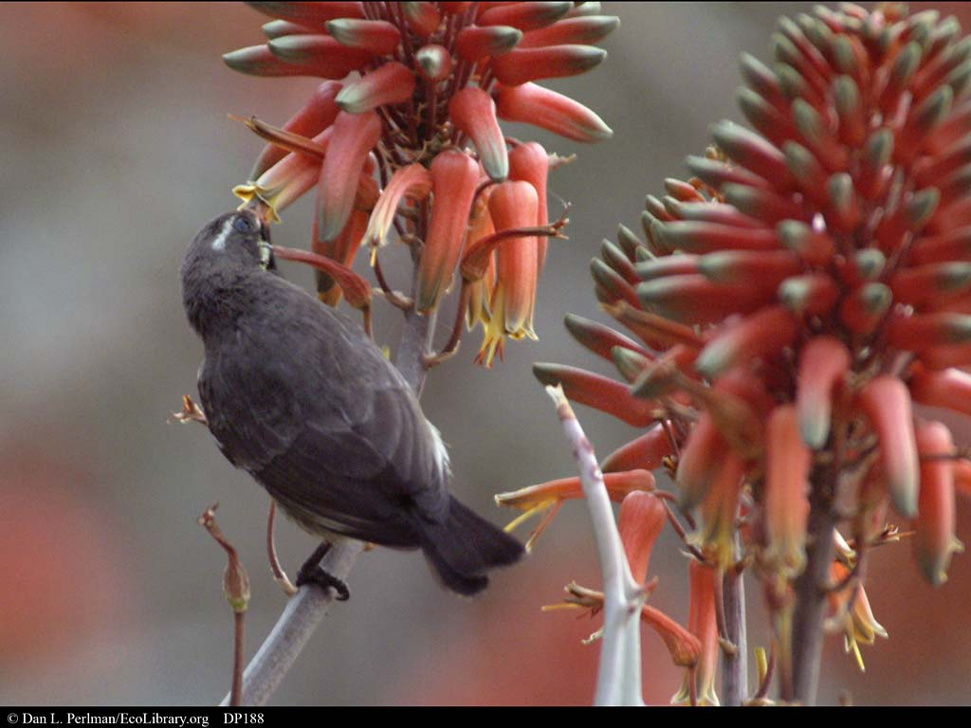
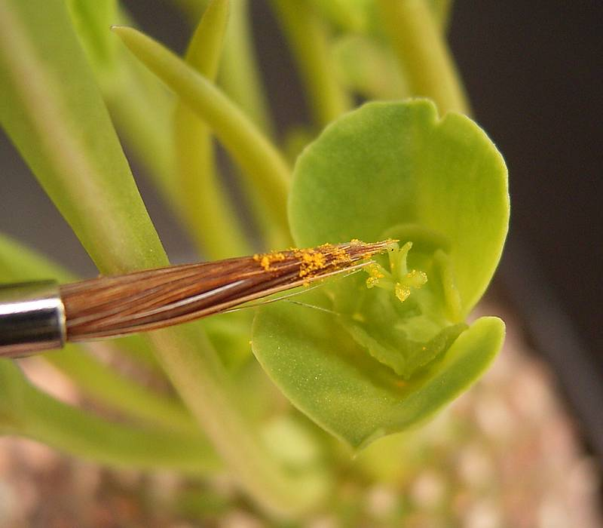
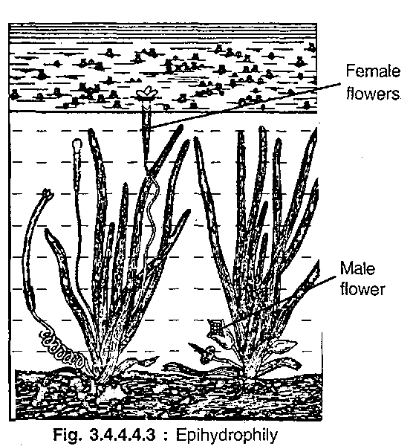
৩.প্রাণি পরাগায়ন
৪.পানি পরাগায়ন

Slide 13
নিচের ছবিতে তোমরা কি দেখতে পাচ্ছো তা জোড়ায় আলোচনা কর।

Slide 14
দলীয় কাজ
দল (ক ও খ )
স্বপরাগায়নের উপকারিতা ও অপকারিতা লিখ ।
দল (গ ও ঘ)
পরপরাগায়নের উপকারিতা ও অপকারিতা লিখ।

Slide 15
মূল্যায়ন
পরাগায়ন কাকে বলে?
কোন ধরনের পরাগায়নে প্রজাতির অভিযোজন ক্ষমতা বেশী থাকে?
অভিযোজনের মাধ্যম গুলো কি কি?

Slide 16
বাড়ীর কাজ
নতুন প্রজাতি সৃষ্টিতে কোন ধরনের পরাগায়ন ভূমিকা রাখে বলে তুমি মনে কর- আলোচনা কর।

Slide 17
ধন্যবাদ সবাইকে

